Slide 1
카드사 고객 이탈 분석
과거 이탈 패턴 기반 위험군 식별 및 전략 도출
BankChurners Dataset | 2026-04-22

Slide 2
분석 개요
데이터: BankChurners.csv | 10,127명 | 21개 변수 | DB: MySQL
분석 흐름:
① EDA → ② XGBoost 이탈 패턴 모델 + SHAP → ③ 위험도 5분위 세분화 → ④ 고위험 유지 고객 특성 분석 → ⑤ 전략 및 기대효과
※ 본 모델은 시계열 부재로 인해 특정 시점 예측이 아닌
과거 이탈 패턴과의 유사도 기반 위험군 식별 모델임

Slide 3
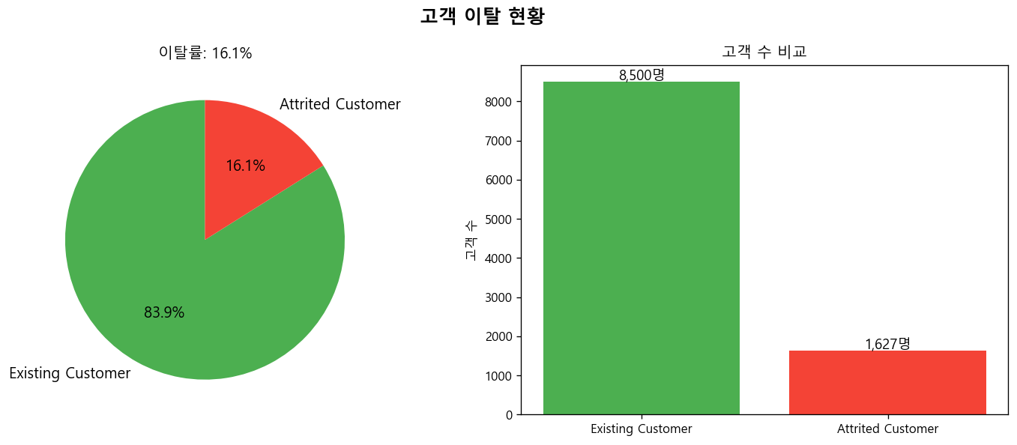
EDA — 이탈 현황
이탈률
16.1%
이탈
1,627명
유지
8,500명

Slide 4
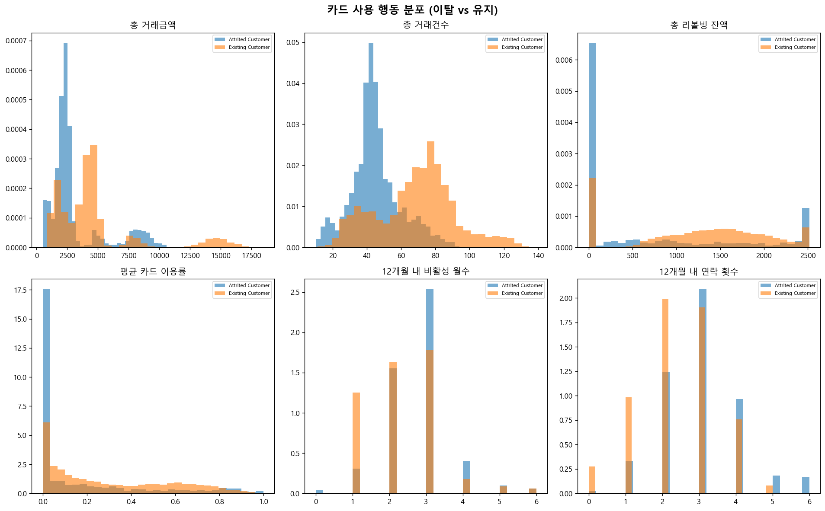
EDA — 카드 사용 행동 분포

Slide 5
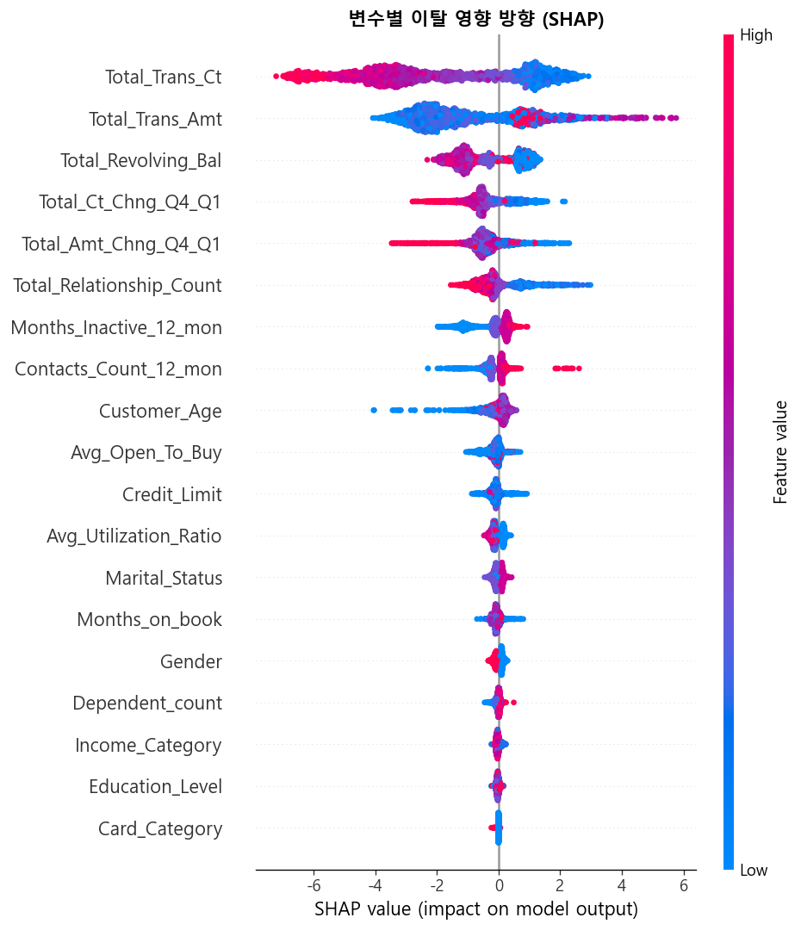
XGBoost + SHAP — 변수 중요도
핵심 인사이트
① 거래건수 낮을수록 이탈 확률 ↑
② 직전 분기 대비 거래 감소 추세
→ 가장 강한 이탈 신호
③ 연락 횟수 많을수록 이탈 확률 ↑
(불만 누적 신호)
④ 보유 금융상품 많을수록 이탈 ↓
(관계 강화 효과)

Slide 6
위험도 5분위 세분화
위험도 | 고객 수 | 실제 이탈률 | 평균 거래건수
매우낮음 | 2,026명 | 0.0% | 76.4건
낮음 | 2,025명 | 0.0% | 75.8건
보통 | 2,025명 | 0.0% | 70.5건
높음 | 2,025명 | 0.4% | 56.3건
매우높음 | 2,026명 | 80.0% | 45.3건
매우높음 그룹
실제 이탈률 80%
→ 모델 유효성 확인

Slide 7
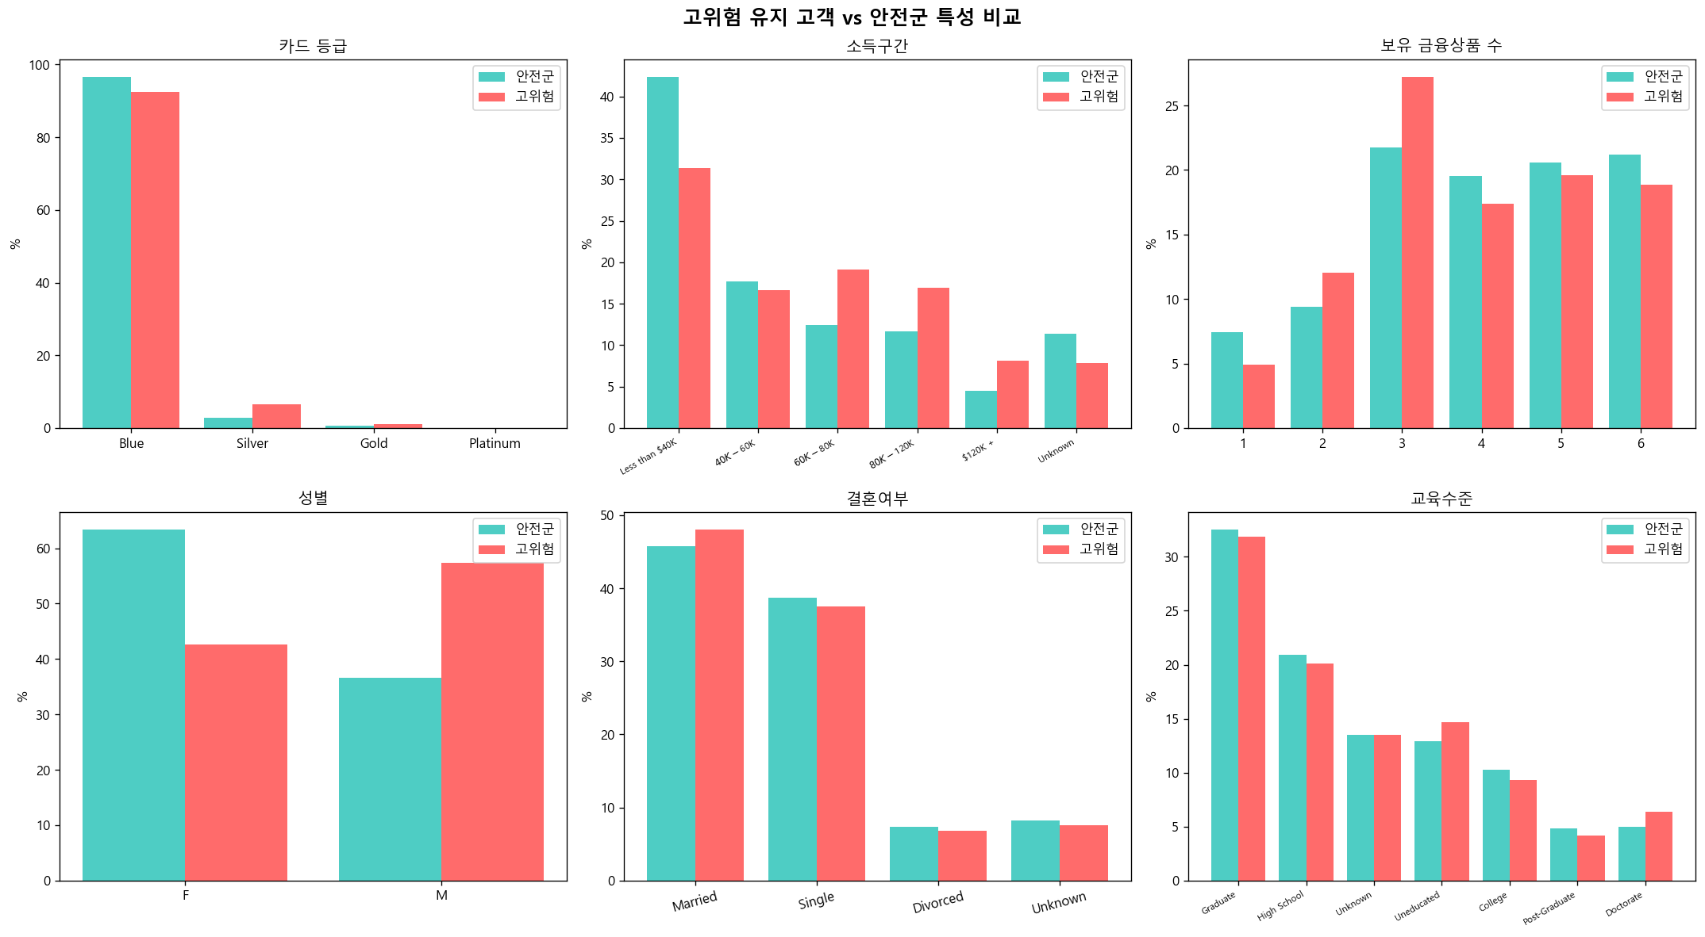
고위험 유지 고객 특성 (408명)

Slide 8
전략 및 기대효과
전략 방향
① 보유 금융상품 3개 이하 → 추가 상품 가입 유도 (적금, 대출 연계)
② 남성 비중 높음 → 캐시백 중심 실용 혜택 강화
③ 소득 $40K~$80K 집중 → 소득 구간별 맞춤 포인트/할인 제공
기대효과
보수적 (20%) → 82명 유지
$212,727 거래액 보존
중간 (25%) → 102명 유지
$264,612 거래액 보존
낙관적 (30%) → 122명 유지
$316,496 거래액 보존
※ 수익 = 거래액 × 수수료율(1~2%)

Slide 9
결론
이탈은 누가 떠나는가(인구통계)보다 어떻게 쓰는가(행동)가 결정한다
거래 감소 추세 + 연락 증가 패턴이 포착되면 선제 개입이 필요하다
고위험 유지 고객 408명에 대한 맞춤 전략 실행 시
업계 평균 기준 연간 최대 $316,496 거래액 보존 가능

